Slide 1
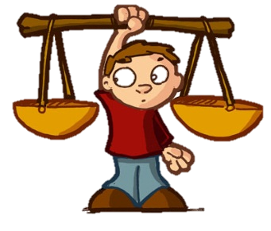
Математика

Slide 2
Установите закономерность
2
5
7
10
12
15

Slide 3
Работа с числовым рядом
10
9
8
6
5
7
4
3
2
1

Slide 4
Математический диктант
8
6
2
10
3
9
1
7
10, 9, 8, 7, 6, 3, 2, 1.
1, 2, 3, 6, 7, 8, 9, 10.

Slide 5
Математика
Масса

Slide 6
Фантазия
5кг + 2кг =
7 кг
6кг + 1кг =
7 кг
7кг – 3кг =
4 кг
3кг + 4кг =
7 кг

Slide 7
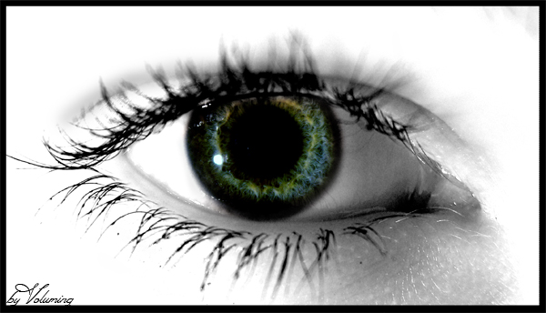
Электронные физминутки
для глаз

Slide 9
Какая фигура лишняя?
Б
В
Б
В
А
Г
А
Г
Б
А
В

Slide 10
Найди периметр
Б
АБ = 2 см
БВ = 3 см
АВ = 4см
А
В
2см + 3 см + 4 см = 9 см

Slide 11
Работа по учебнику
<
<

Slide 12
Работа по учебнику
<
<
<
=
<
<

Slide 13
Работа по учебнику
6кг
6 – 2
2кг
? кг
6 кг – 2 кг = 4 кг
Ответ: 4 кг весит дыня

Slide 14
Взаимообратные задачи
8 кг
?
3 кг
?
3 кг
5 кг
8 кг
?
5 кг

Slide 15
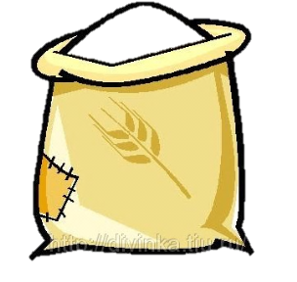
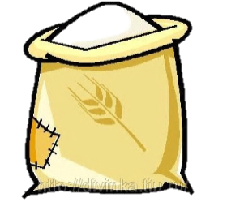
Задача на смекалку
Ответ: 3 кг

Slide 16
Работа по учебнику

Slide 17
Работа по учебнику
3 + 6 =
9
7 – 3 + 1 =
5
5 + 2 =
7
8 – 5 – 0 =
3
2 + 6 – 1 – 7 =
0
0 + 9 – 5 + 4 =
8

Slide 18
Работа по учебнику

Slide 19
Логическое задание

Slide 20
Рефлексия Оцени свои успехи:
Я справился. Мне было легко.
Я справился. У меня были недочеты.
Я справился. Мне было сложно.

Slide 21
МОЛОДЦЫ!!!
Успехов в учебе!

